Slide 1
Звіт директора закладу дошкільної освіти (ясла-садок)«Дзвіночок» с. Литвинівка
Жашківської міської ради
Черкаської області перед колективом та громадськістю за 2019-2020 н.р.
Гафарової Людмили Вікторівни

Slide 2
Інформаційна довідка
ЗДО «Дзвіночок» с. Литвинівка працює в орендованому приміщенні при Литвинівському ЗЗСО I-II ст.
Заклад загальнорозвиваючого типу.
Працює одна різновікова група у якій виховується 15 дітей, в режимі 9-годинного перебування.
Режим роботи: 8.00 – 17.00
Вихідні дні: субота, неділя, святкові дні.

Slide 3
Кадрове забезпечення
В закладі працює 3 педагогічних і 3 технічних працівники.
Відповідно до штатного розпису:
директор 1
вихователь 1
музичний керівник 0.25
медична сестра 0.5
помічник вихователя 1
кухар 1
машиніст із прання і ремонту білизни 0.125
Вакансій немає.
Всі педпрацівники мають неповну вищу освіту, категорію «молодший спеціаліст».
В цьому році атестувалось 2 педпрацівники.

Slide 4
Головна мета закладу
Забезпечення реалізації права громадян на здобуття дошкільної освіти, задоволення потреб громадян у нагляді, догляді та оздоровленні дітей, створення умов для їх фізичного, розумового і духовного розвитку.

Slide 5
Пріоритетні завдання закладу
Зміцнення і збереження здоров’я дітей, впровадження інноваційних педагогічних технологій, підвищення професійної майстерності педагогів, реалізація принципів особистісно орієнтованого підходу до навчання, виховання та розвитку вихованців.

Slide 6
Проблеми, над якими працювали
- Економічне виховання;
- Пізнавальний розвиток через різні види діяльності в природі.

Slide 7
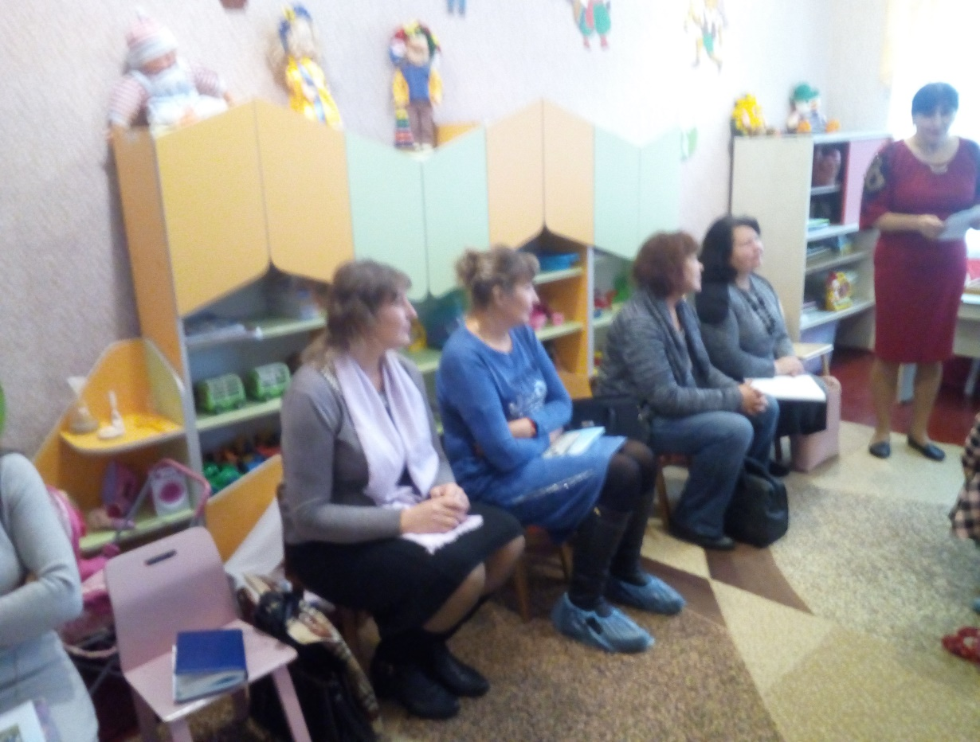
МО вихователів
На базі нашого закладу у грудні відбулось методичне об’єднання вихователів громади на тему: «Економічне виховання дошкільників». Наші гості мали змогу переглянути заняття, виставку дидактичних ігор, поробок на зимову тематику, прослухати консультацію «Фінансово-економічна освіта дошкільників».

Slide 8
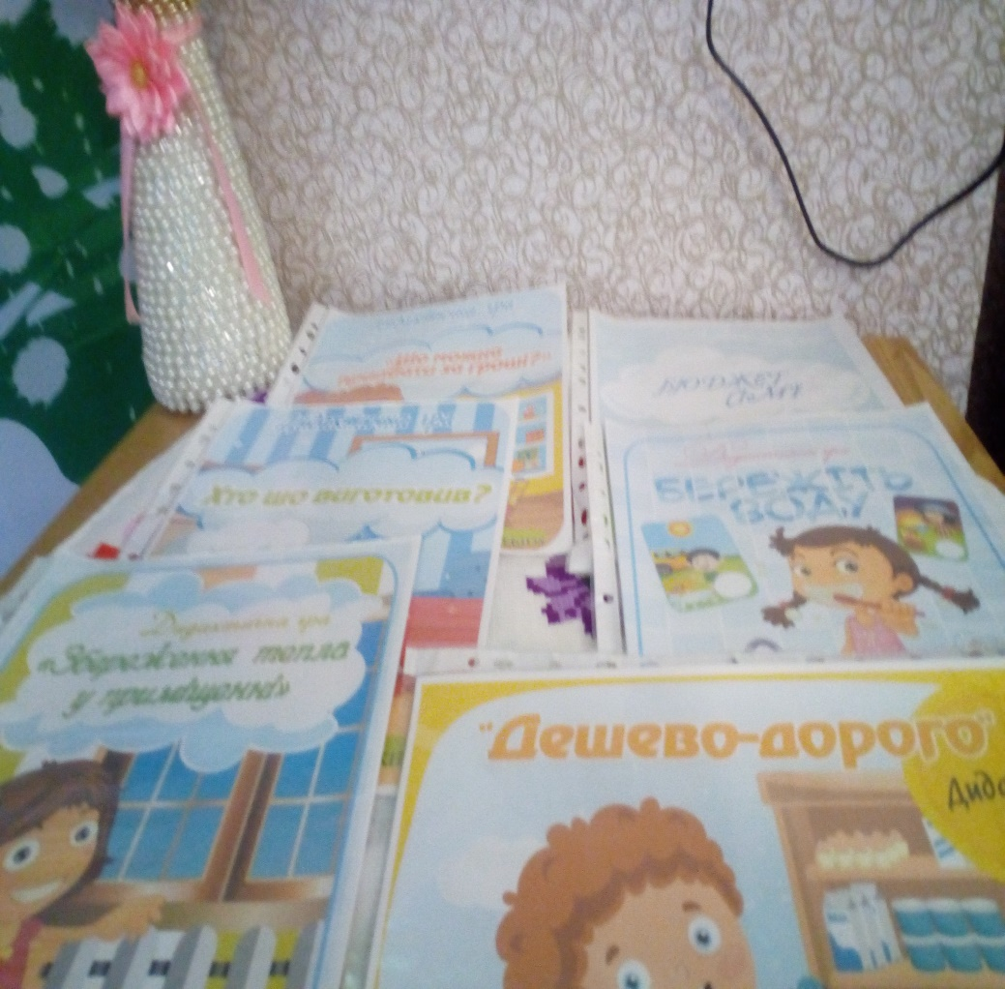
Методична робота
Педагогічна рада
Семінари
МО вихователів
Розробки методичних рекомендацій
Співбесіди та консультації з педагогами
Тематичні виставки

Slide 9
Організація харчування
Харчування триразове: сніданок, обід, полуденок.
В літній оздоровчий період – другий сніданок (соки, фрукти). Харчування забезпечується за рахунок залучення бюджетних коштів та коштів батьків, батьки вносять плату за харчування дітей у сумі 50% від вартості дітодня. Вартість дітодня становить 35 гривень, батьківська плата відповідно 17 грн. 50 коп.
За рахунок державних коштів утримується 1 дитина із малозабезпеченої сім’ї і 2 дітей із багатодітних, в яких плата становить 50% від вартості дітодня.

Slide 10
Виконання норм харчування
М’ясо 56%
Риба 77%
Олія соняшникова 100%
Масло вершкове 100%
Молоко 43%
Сир кисломолочний 84%
Сир твердий 99%
Яйце 78%
Цукор 100%
Картопля 86%
Овочі 63%
Фрукти 91%
Соки 77%
Середнє виконання норм 81%.

Slide 11
Медична робота
Напрямки:
1. Організаційна робота.
2. Лікувальна – профілактична робота.
3. Оздоровча робота.
4. Протиепідемічна робота.
5. Санітарно – гігієнічна робота.
6. Санітарно – просвітницька робота.
У зв'язку із браком приміщення відсутній медичний кабінет та ізолятор. В наявності медичне обладнання, аптечка на 100% забезпечена медикаментами.

Slide 12
Використання бюджетних коштів
Заробітна плата 376 763 грн.
Нарахування на заробітну плату 82 295 грн.
Предмети, матеріали, обладнання та інвентар 13 997 грн.
Медикаменти та перев’язувальні матеріали 1 312 грн.
Продукти харчування 32 563 грн.
Оплата послуг (крім комунальних) 31 952 грн. Оплата електроенергії 19 338 грн.
Оплата природного газу 16 966 грн.
Разом профінансовано 576 146 грн.
Вартість утримання однієї дитини становить 34 284 грн.

Slide 13
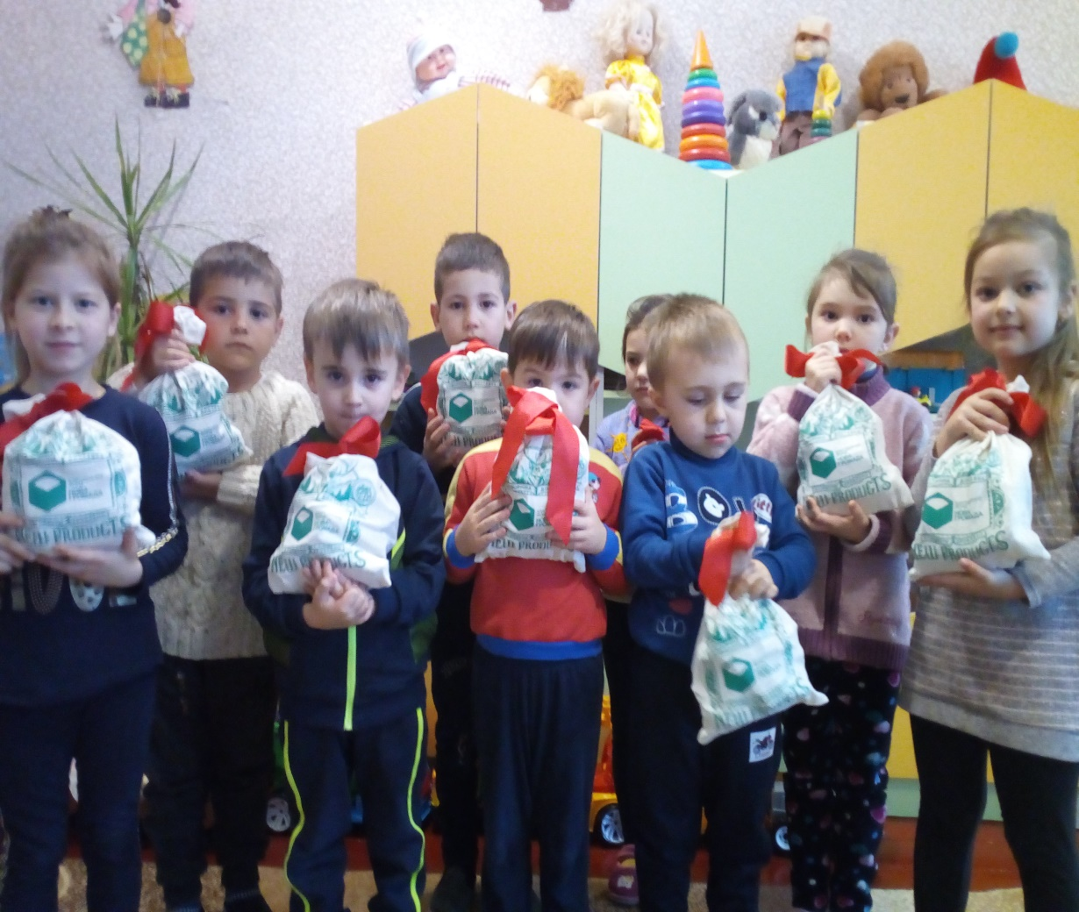
Співпраця із спонсорами
ПП «Аскольд Агро» (іграшки, солодкі подарункові набори)
ІП «Агро-Вільд Україна» (принтер)
БФ «Нової громади» (солодкі подарункові набори)

Slide 14
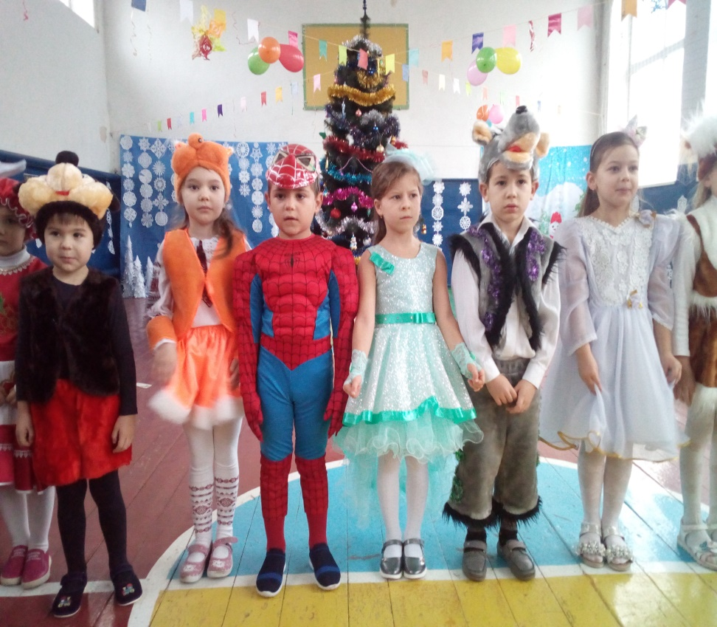
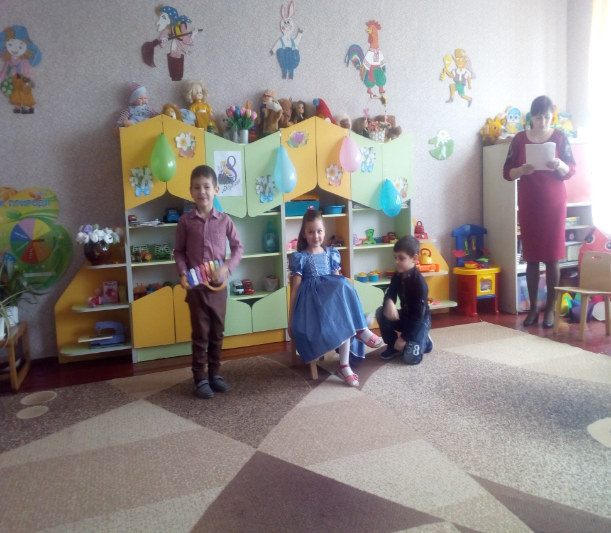
Свята

Slide 15
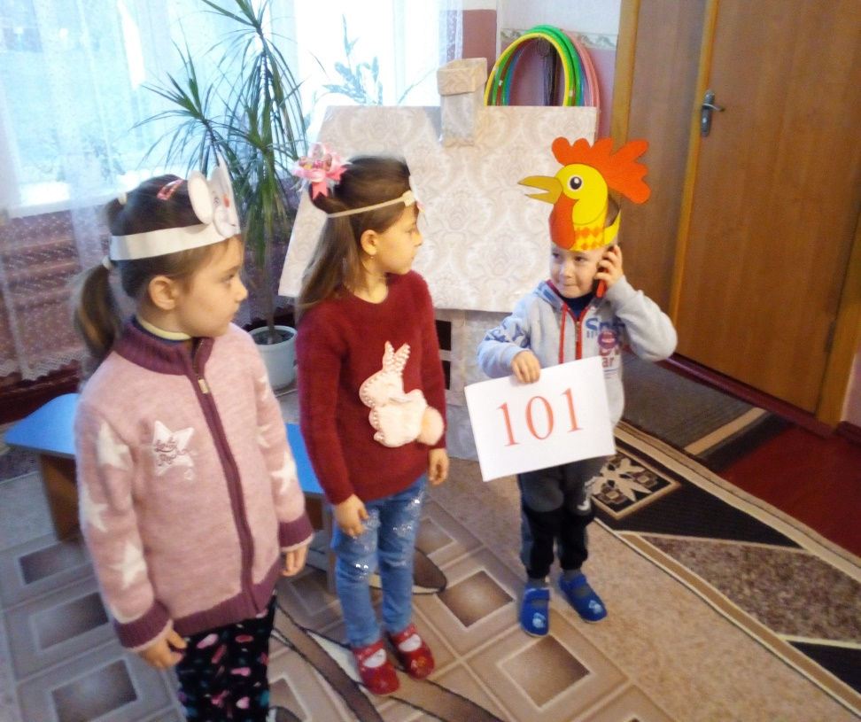
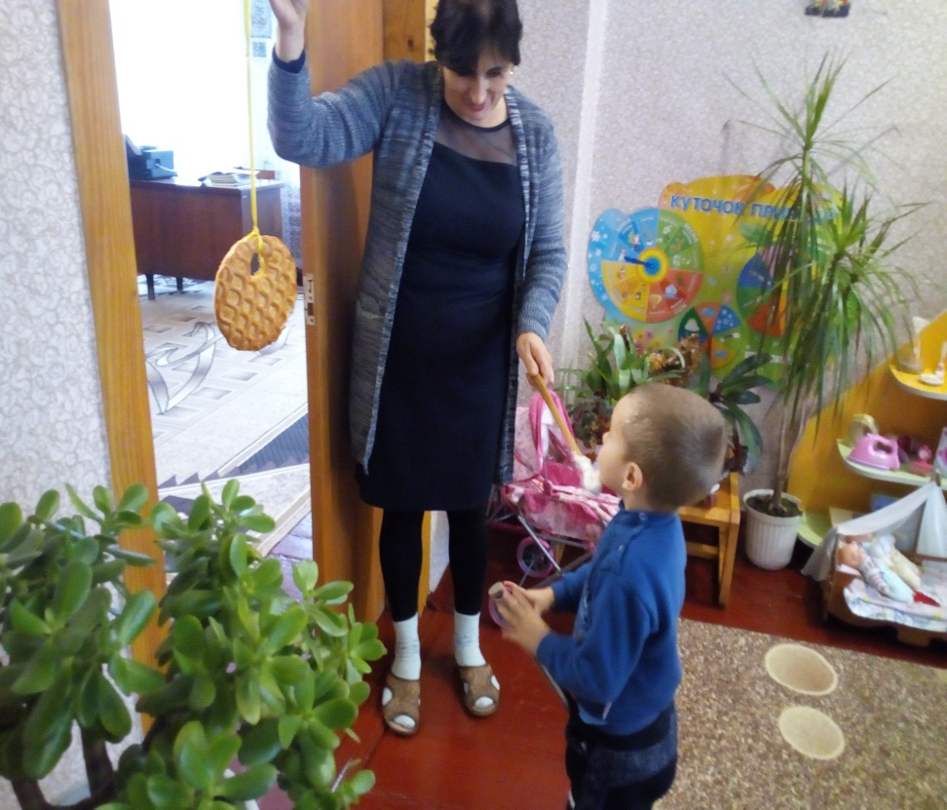
Розваги.

Slide 16
Дякую за увагу

